Slide 1
Estimation de l'incidence par âge et par sexe
Guy Mahiané (Avenir Health)
Atelier de l'ONUSIDA sur les estimations du VIH et l'identification des inégalités dans la région du Moyen-Orient et de l'Afrique du Nord
Le Caire, 19-23 février 2023

Slide 2
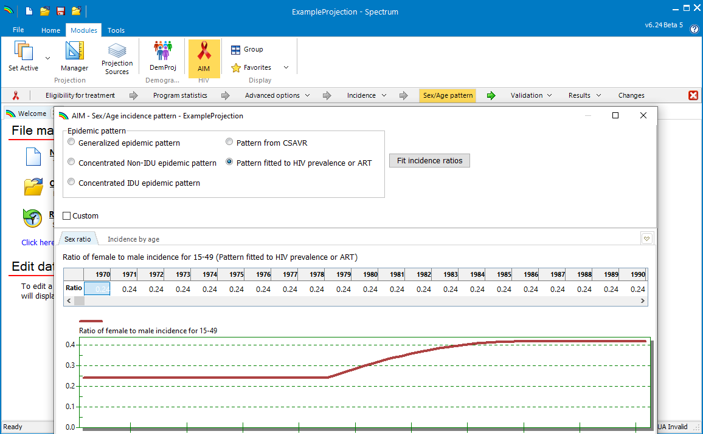
Profil de sexe et d'âge
L'AEM, le CSAVR et l'EPP donnent à l'AIM une tendance globale de l'incidence chez l'adulte qui regroupe le sexe et l'âge (15-49 ou 15+).
Spectrum utilise des ratios de taux d'incidence (IRR) pour désagréger les taux d'incidence.
L'éditeur de schéma sexe/âge est utilisé pour spécifier ces ratios de taux d'incidence
Options
CSAVR : peut adapter les IRR aux données de surveillance des cas et/ou d'enregistrement de l'état civil
Autres modèles d'incidence :
Adaptation à l'ART en fonction de l'âge
Utiliser un modèle épidémique par défaut

Slide 3
Mise à jour du schéma sexe/âge Cas 1 : CSAVR utilisé pour estimer l'incidence
Si les données de surveillance des cas et/ou d'enregistrement de l'état civil sont ventilées par sexe ou par âge, CSAVR peut estimer la répartition par sexe/âge pour vous...
Une fois de retour dans l'AIM, choisissez "Modèle de CSAVR" dans le formulaire de modèle de sexe/âge.

Slide 4
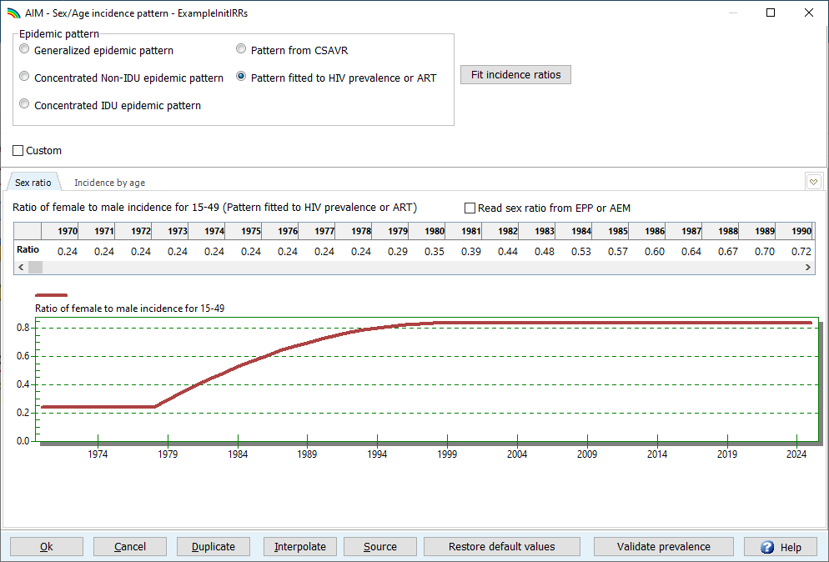
Mise à jour du modèle sexe/âge Cas 2 : Ajustement aux données ART
Dans le formulaire du modèle sexe/âge :
Fixer les ratios des taux d'incidence par sexe
De l'EPP ou de l'AEM
Modèle épidémique par défaut
Sélectionnez "Modèle adapté à la prévalence du VIH ou au traitement antirétroviral".
Cliquez sur "Ajuster les rapports d'incidence" pour ouvrir l'outil d'ajustement.
2
3
Si vous avez saisi des données de programme sur les personnes sous TAR par âge, celles-ci peuvent être utilisées pour estimer les TRI par âge.
Les données sur les groupes d'âge de 5 ans sont les plus efficaces
Pour les groupes d'âge GAM, examinez attentivement les TRI obtenus !
1A
1B
Notes:
Les groupes d'âge GAM regroupent les 25-49 ans et les 50 ans et plus, ce qui écarte la plupart des informations disponibles dans les données ART par âge.

Slide 5
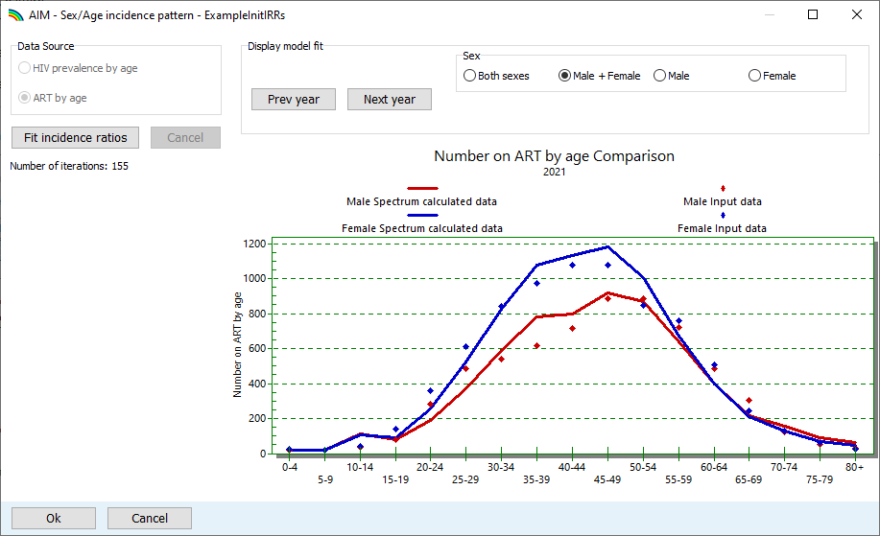
Mise à jour du modèle sexe/âge Cas 2 : Ajustement aux données ART
Source des données : Sélectionner "ART par âge" (peut être présélectionné depuis l'année dernière, ou si aucune autre source de données n'est disponible).
Appuyer sur "Ajuster les ratios d'incidence"
Lorsque l'ajustement est terminé, appuyez sur "OK" pour accepter l'ajustement.
1
2
De mauvais ajustements du TRI sont probables si les données relatives à l'ART par âge ne correspondent pas aux chiffres globaux de l'ART !
3

Slide 6
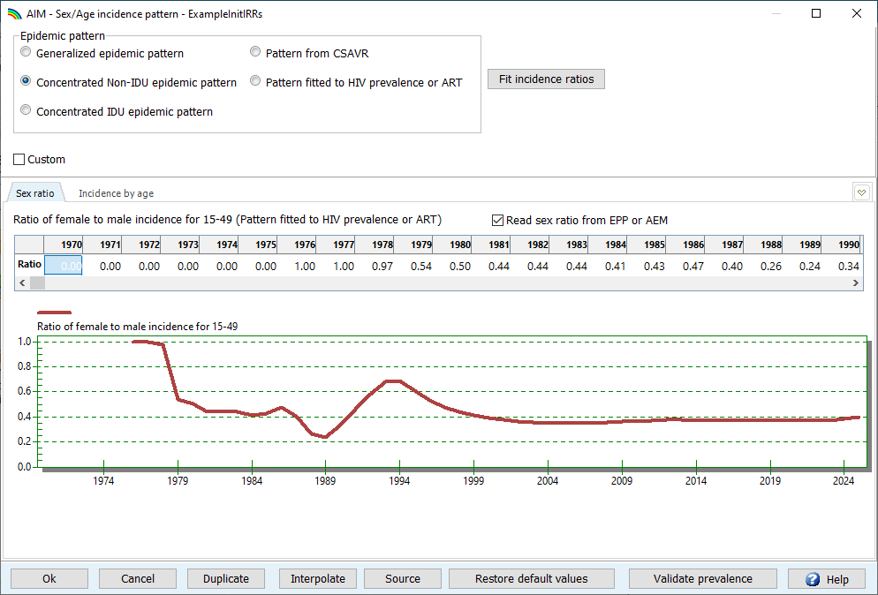
Mise à jour du schéma sexe/âge Cas 3 : Modèle épidémique par défaut
Le rétablissement des valeurs par défaut permet de revenir à un modèle par défaut basé sur la typologie de l'épidémie.
Si vous utilisez l'EPP ou l'AEM, cochez la case "Lire le sex-ratio à partir de l'EPP ou de l'AEM".
En option : Utiliser "Personnalisé" pour éditer manuellement les TRI par âge si nécessaire.
2
1

Slide 7
Comment le profil d'âge de Spectrum influe-t-il sur les résultats des indicateurs ?
Chez les femmes, le schéma d'incidence et de prévalence par âge influence la prévalence chez les femmes enceintes, compte tenu de la fécondité par âge.
Si Spectrum a une distribution des âges trop ancienne (par exemple), il a tendance à sous-estimer la prévalence des femmes enceintes, et donc à surestimer la PTME et la couverture ART pédiatrique.
L'installation du correcteur local de fertilité permettrait de compenser ce phénomène, mais il faudrait alors une valeur élevée, éventuellement supérieure à la valeur généralement acceptée de 2,0.

